Slide 1
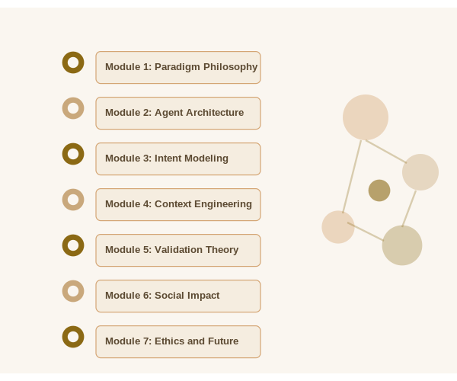
課程大綱與目標
模組二：代理型環境架構論
P2

Slide 2
2026 VIBE CODING 理論體系
代理驗證理論
模組五：驗證而非閱讀 — 認知的範式轉移
人類不應審核 AI 的過程，而應審核 AI 的「證明」。
如果 AI 能生成證明其程式碼正確的測試結果，我們就不需要親自閱讀那五百行程式碼。
「驗證行為，而非審查實現」
模組五：代理驗證理論
P61

Slide 3
驗證 vs 閱讀的效率差異
為什麼驗證比閱讀更可靠
閱讀的問題
人類閱讀程式碼容易疲勞和遺漏
驗證的優勢
自動化、可重複、客觀一致
效率比較
驗證 1000 個測試 vs 閱讀 1000 行程式碼
認知轉變
從「我看過了」到「測試通過了」
模組五：代理驗證理論
P62

Slide 4
黑盒驗證的哲學基礎
行為比實現更接近真實
核心論點
軟體的行為（做什麼）比實現（怎麼寫）更重要
邊界界定
通過行為測試來界定軟體的邊界
實用主義
只要行為正確，內部實現可以是黑盒
AI 時代意義
我們不需要理解 AI 寫的每一行程式碼
模組五：代理驗證理論
P63

Slide 5
測試金字塔的重構
AI 時代的測試策略
傳統金字塔
AI 時代金字塔
• 大量單元測試
• 適量整合測試
• 少量端到端測試
• 人工編寫為主
• AI 生成單元測試
• 行為驅動測試
• 契約測試增加
• 人工定義驗收標準
模組五：代理驗證理論
P64

Slide 6
AI 生成測試的可信度
如何信任 AI 寫的測試
循環問題
如果 AI 寫程式碼又寫測試，誰來驗證測試？
解決方案
人類定義測試案例，AI 實現測試程式碼
交叉驗證
使用不同模型分別生成程式碼和測試
邊界約束
人類負責定義邊界條件
模組五：代理驗證理論
P65

Slide 7
Property-Based Testing
基於屬性的測試策略
核心思想
定義程式碼應該滿足的「屬性」而非具體案例
AI 友好
AI 擅長生成滿足屬性的測試數據
覆蓋率高
自動生成大量邊界案例
發現漏洞
比手寫測試更容易發現邊界錯誤
模組五：代理驗證理論
P66

Slide 8
形式化驗證的可能性
數學證明程式碼正確性
傳統限制
AI 帶來的變革
• 成本高昂
• 僅適用關鍵系統
• 需要專業人才
• 規格撰寫困難
• AI 協助撰寫規格
• 自動化驗證流程
• 成本大幅降低
• 更廣泛應用可能
模組五：代理驗證理論
P67

Slide 9
契約式設計 (Design by Contract)
前置條件、後置條件、不變量
前置條件
函數被呼叫前必須滿足的條件
後置條件
函數執行後保證的結果
不變量
整個執行過程中恆成立的條件
AI 角色
AI 可以自動推導和驗證這些契約
模組五：代理驗證理論
P68

Slide 10
運行時驗證
在生產環境中持續驗證
監控斷言
關鍵路徑加入運行時檢查
異常檢測
AI 識別異常行為模式
自動回滾
驗證失敗時自動回滾
持續學習
從生產數據改進驗證規則
模組五：代理驗證理論
P69

Slide 11
驗證的成本與收益
投資回報分析
成本
收益
• 測試編寫時間
• 基礎設施投入
• 維護測試程式碼
• 學習新方法論
• 減少 bug 修復成本
• 提高發布信心
• 降低審查負擔
• 支持頻繁重構
模組五：代理驗證理論
P70

Slide 12
變異測試 (Mutation Testing)
測試「測試」的有效性
原理
故意在程式碼中引入錯誤，看測試能否發現
指標
變異被殺死的比例 = 測試有效性
AI 應用
AI 可以智能生成有意義的變異
價值
確保測試真的在驗證行為
模組五：代理驗證理論
P71

Slide 13
視覺回歸測試
UI 層面的驗證
截圖比對
自動比較 UI 變化
AI 智能比對
區分有意改動和無意 bug
跨瀏覽器
自動在多環境驗證
設計稿比對
與設計稿自動對照
模組五：代理驗證理論
P72

Slide 14
性能驗證
非功能性需求的自動化驗證
基準測試
建立性能基線
回歸檢測
自動發現性能退化
負載測試
模擬真實流量
AI 分析
智能識別性能瓶頸
模組五：代理驗證理論
P73

Slide 15
安全性驗證
自動化安全測試
靜態分析
AI 輔助程式碼安全審查
動態掃描
自動化滲透測試
依賴審計
第三方庫漏洞檢測
合規檢查
自動化合規驗證
模組五：代理驗證理論
P74

Slide 16
模組五小結
模組結論：
驗證是 Vibe Coding 的安全網。我們不需要理解 AI 寫的每一行程式碼，但我們需要確保程式碼的行為符合預期。
核心轉變：
從「閱讀程式碼」到「驗證行為」
從「理解實現」到「確認結果」
下一模組：Vibe Coding 的社會與經濟影響
模組五：代理驗證理論
P75

